Slide 1
Разбор дз1 и дз4: семантические поля и их визуализации
НИС «Компьютерная семантика»
Даша Попова
Даша Рыжова
14.05.2024

Slide 2
Семантическая непрерывность

Slide 3

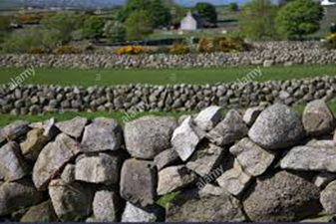
Семантическое поле
Структурализм: строгие границы между полями (Trier 1931)
furniture
trees
animals
paths & roads
body parts

Slide 4
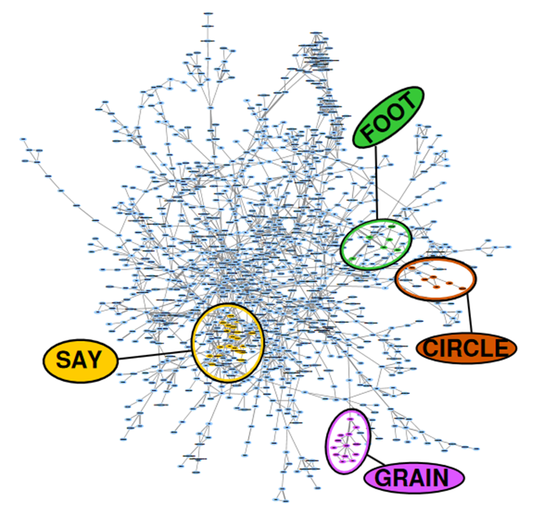
Типология

Slide 5


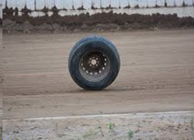
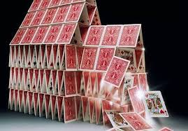
Какие поля граничат друг с другом? Падение:
turn/roll
lie down
glide
come out
fly
hit
find oneself below
jump
to be torn
break into pieces

Slide 6
Откуда эти сведения брать?
WordNet:
Нужно отлаживать методику
Маловато языков
Слишком дробная разбивка на значения
CLICS:
Много данных, но не очень надежных
Слишком грубая разбивка на значения
FrameNet??
Про это можно писать эссе!

Slide 7
Немного примеров
FIND
Find.v.01 – найти случайно (колексификации с meet, hit, bump; ср. наткнуться)
Find.v.03 – найти в результате поисков
FALL
WordNet: осадки, уменьшение, спуск, висение, разрушение, разделение на части
CLICS: drip, slip, climb, sink, land, go down, go, drop, tumble, eat, kill, cut, cut down, be born
PLAY:
WordNet: спортивные игры, компьютерные игры, игры с игрушками, игра в театре
CLICS: speak, dance
RISE
WordNet: ascend, climb, lift
CLICS: jump, fly, grow, wake_up, stand

Slide 8
Визуализации

Slide 9
Выбор типа карты
Граф и решетка: чем меньше объектов, тем проще интерпретация
+ в графах можно сокращать количество ребер
+ в решетке можно сокращать количество признаков
Может быть несколько уровней фильтрации: например, степень многозначности по решетке можно определить и глядя на все данные целиком, а для поиска более тонких закономерностей стоит смотреть на небольшие фрагменты

Slide 10
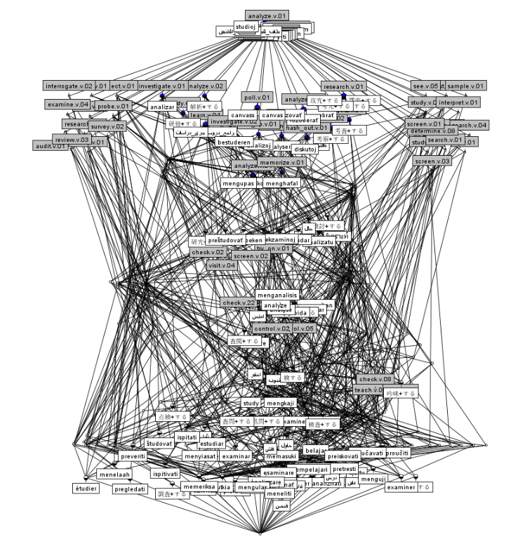
Степень многозначности по решетке

Slide 11
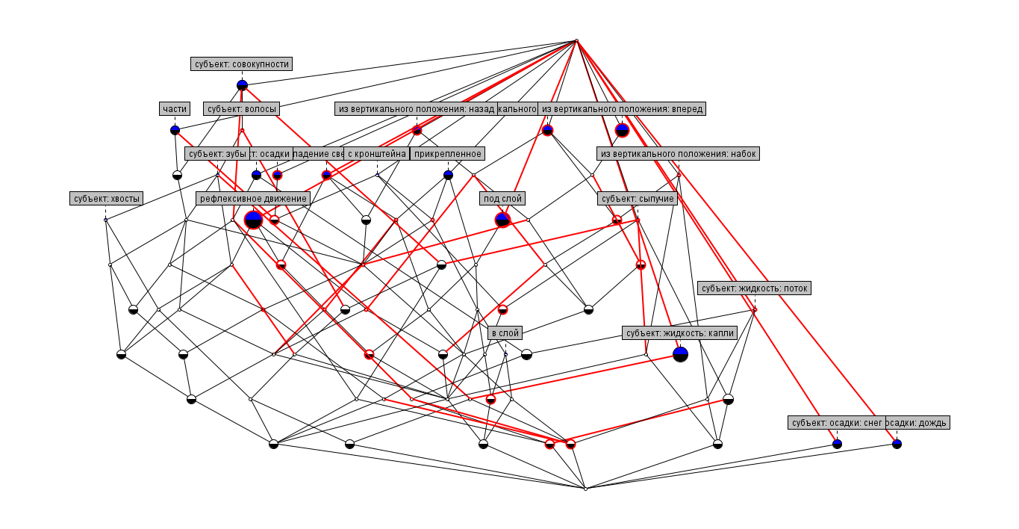
Уровни фильтрации: глаголы падения

Slide 12
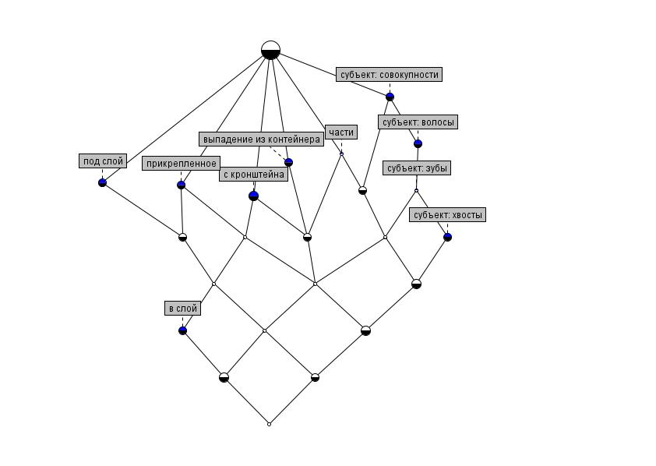
Глаголы падения: неполный набор признаков

Slide 13
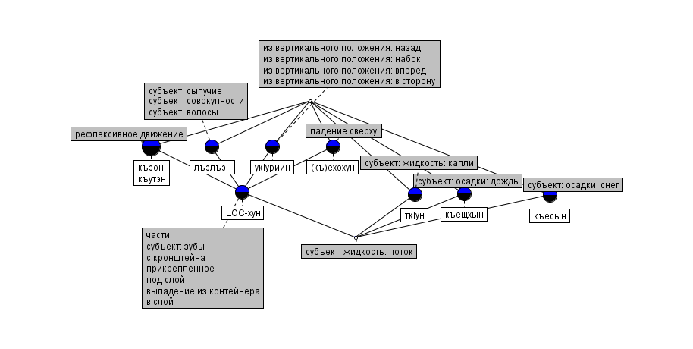
Глаголы падения: неполный набор объектов (один язык)

Slide 14
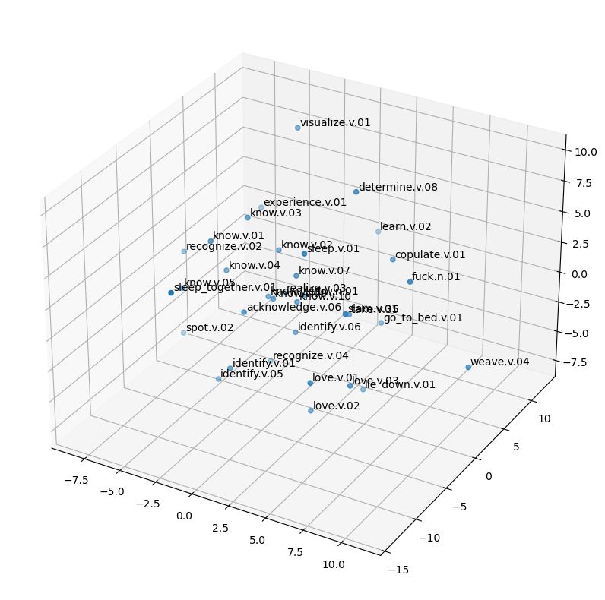
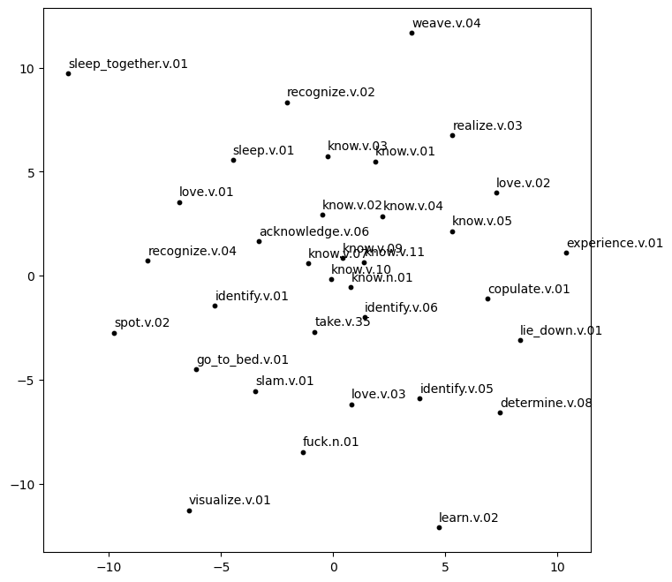
MDS
Когда данных очень много, лучше всего MDS
НО! Стоит контролировать количество измерений (по значению функции потерь)
Stress: 14791.04875098151
Stress: 7891.034931734202

Slide 15
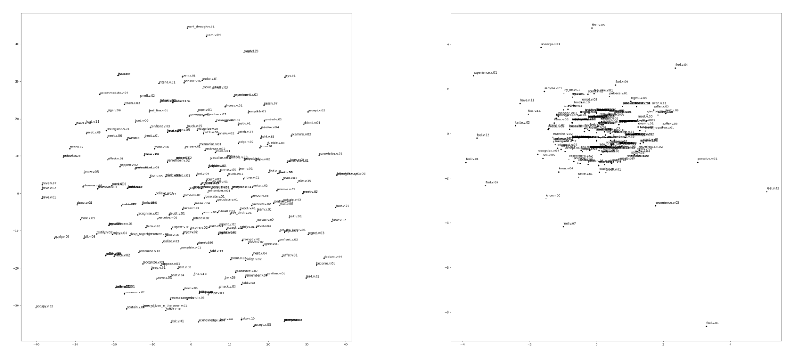
MDS
Когда данных очень много, лучше всего MDS
Стоит контролировать количество измерений (по значению функции потерь)
И следить за информативностью исходной матрицы: большее скопление точек в центре графика скорее всего означает, что эти вектора были не очень репрезентативны

Slide 16
Проблема сопоставления русских и типологических данных
WordNet – очень подробный
Векторные представления для русских слов – наоборот, очень общие, без учета полисемии (вместо отдельных слов можно брать словосочетания!)
Очень разные объемы данных
Но! В целом идея не безумна: если в типологии мы ищем универсальное, то эти универсальные закономерности вполне могут «просвечивать» и в данных для одного языка (если данные аккуратны и сопоставимы) – про это тоже можно писать эссе

